Slide 1


BÁO CÁO TÓM TẮT ĐỒ ÁN WEBSITE BÁN GIÀY DÉP TRỰC TUYẾN
Xây dựng hệ thống thương mại điện tử kinh doanh giày dép thời trang & thể thao ứng dụng công nghệ ASP.NET và cơ sở dữ liệu SQL Server
Sinh viên: Đoàn Duy Anh
Lớp: DK25TTC2
Nền tảng: ASP.NET (C#) & SQL Server

Slide 2

01. TỔNG QUAN & ĐẶT VẤN ĐỀ
Lý do chọn đề tài, tính cấp thiết và mục tiêu nghiên cứu của đồ án xây dựng website bán giày dép

Slide 3


Tính Cấp Thiết Của Đề Tài
Nhu Cầu Mua Sắm Trực Tuyến
Giải Pháp Công Nghệ ASP.NET
Giày dép thời trang và thể thao là mặt hàng tiêu dùng thiết yếu với tốc độ tăng trưởng thương mại điện tử cao. Khách hàng mong muốn mua sắm tiện lợi, tra cứu chi tiết thông tin và xem kích cỡ trực quan.
Ứng dụng công nghệ ASP.NET (C#) giúp xây dựng một website bán giày dép bảo mật, độ tin cậy cao, khả năng xử lý truy vấn dữ liệu nhanh chóng và dễ dàng mở rộng quy mô kinh doanh.
Chuẩn hóa toàn bộ quy trình từ giới thiệu sản phẩm đến đặt hàng và quản lý kho hàng tự động.
Các cửa hàng truyền thống gặp khó khăn về chi phí thuê mặt bằng và giới hạn bán bán hàng địa lý.

Slide 4









Mục Tiêu Nhiệm Vụ Đồ Án
Giao Diện Khách Hàng
Hệ Thống Quản Trị
Làm Chủ Công Nghệ
Xây dựng trang bán hàng hiện đại, thân thiện, tương thích đa thiết bị (Responsive), hỗ trợ xem ảnh, lọc sản phẩm theo size, màu sắc và giá bán.
Phát triển phân hệ Admin đầy đủ chức năng quản lý danh mục, loại giày, thương hiệu, sản phẩm, quản lý đơn hàng và tài khoản người dùng.
Nắm vững tư duy lập trình ASP.NET (C#), thiết kế chuẩn hóa cơ sở dữ liệu trên SQL Server và kỹ năng kết nối dữ liệu Entity Framework / ADO.NET.

Slide 5
Phạm Vi & Đối Tượng Đồ Án
Đối tượng sử dụng: Khách hàng mua sắm trực tuyến (duyệt hàng, đặt mua) và Ban quản trị (chủ cửa hàng, nhân viên bán hàng).
Danh mục sản phẩm: Đa dạng dòng giày dép như Giày Thể Thao (Sneaker), Giày Thời Trang Nam/Nữ, Giày Tây, Sandal với đa dạng các kích cỡ (Size 36 - 44).
Chức năng nghiệp vụ: Tìm kiếm, lọc sản phẩm, quản lý giỏ hàng, thực hiện đặt hàng, theo dõi đơn hàng và thống kê doanh thu.
Môi trường vận hành: Lập trình trên Visual Studio, cơ sở dữ liệu Microsoft SQL Server và triển khai trên Web Server IIS.

Slide 6
02. KIẾN TRÚC & CÔNG NGHỆ
Lựa chọn công nghệ phát triển ASP.NET, thiết kế kiến trúc hệ thống và cơ sở dữ liệu SQL Server

Slide 7


Công Nghệ Phát Triển (Tech Stack)
Backend
Frontend
Database & Tools
ASP.NET (C#) thiết kế theo mô hình MVC / Web Application. Xử lý logic hệ thống chặt chẽ, tối ưu hiệu năng và tính bảo mật cao.
HTML5, CSS3, JavaScript, Bootstrap. Xây dựng giao diện responsive đẹp mắt, tương thích linh hoạt trên màn hình Desktop & Mobile.
Microsoft SQL Server lưu trữ cơ sở dữ liệu quan hệ. Sử dụng Visual Studio & SSMS làm môi trường phát triển.

Slide 8


Kiến Trúc Mô Hình ASP.NET MVC
Mô Hình Phân Tầng (MVC)
Cơ Chế Quản Lý & Bảo Mật
• Model: Đại diện cho các đối tượng dữ liệu (Giày, Đơn hàng, Người dùng) ánh xạ trực tiếp với SQL Server.
• Session & Cookie: Lưu trữ trạng thái giỏ hàng của khách hàng và phiên đăng nhập của tài khoản người dùng.
• View: Giao diện hiển thị sản phẩm, giỏ hàng chuẩn Razor / HTML5 linh hoạt.
• Phân quyền (Authentication): Kiểm soát truy cập nghiêm ngặt giữa phân hệ Khách hàng và phân hệ Quản trị Admin.
• Controller: Xử lý yêu cầu điều hướng, kết nối dữ liệu và thực thi nghiệp vụ.

Slide 9
Cơ Sở Dữ Liệu Cốt Lõi (SQL Server)
Tên Bảng (Table) | Khóa Chính (PK) | Khóa Ngoại (FK) | Nhiệm Vụ & Dữ Liệu Lưu Trữ
TaiKhoan | MaTaiKhoan | - | Tên đăng nhập, mật khẩu, họ tên, email, vai trò (Admin/Customer)
SanPham | MaSP | MaLoai, MaThuongHieu | Tên giày, hình ảnh, giá bán, mô tả, số lượng tồn, trạng thái
LoaiGiay / ThuongHieu | MaLoai / MaTH | - | Phân loại giày (Thể thao, Công sở...) và Thương hiệu (Nike, Adidas...)
DonHang & CTDonHang | MaDonHang | MaTaiKhoan, MaSP | Ngày đặt, tổng tiền, địa chỉ giao, thông tin chi tiết từng đôi giày mua

Slide 10
03. CHỨC NĂNG & GIAO DIỆN HỆ THỐNG
Chi tiết phân hệ Khách hàng mua sắm, phân hệ Quản trị Admin và quy trình xử lý đơn hàng

Slide 11
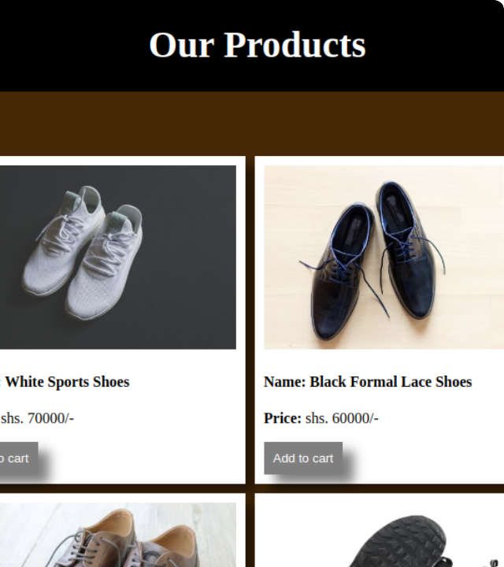
Giao Diện Mua Sắm Giày Dép
Trải Nghiệm Mua Sắm Trực Quan
Website được thiết kế tối ưu hiển thị hình ảnh giày dép sắc nét, giúp khách hàng chọn lựa mẫu mã nhanh chóng.
Tích hợp bộ lọc đa tiêu chí (theo danh mục, thương hiệu, tầm giá), hiển thị chi tiết bảng chọn Size giày chuẩn xác và tính năng đặt mua mượt mà.

Slide 12


Phân Hệ Khách Hàng (Customer)
Duyệt & Tìm Kiếm Sản Phẩm
Giỏ Hàng & Đặt Hàng
• Xem danh sách giày dép theo danh mục hot, sản phẩm mới, bán chạy.
• Thêm giày vào giỏ hàng, cập nhật số lượng và thay đổi size.
• Nhập thông tin người nhận và thực hiện thanh toán/đặt hàng.
• Tìm kiếm sản phẩm theo từ khóa tên giày, thương hiệu.
• Đăng ký/Đăng nhập tài khoản và theo dõi lịch sử đơn mua.
• Xem chi tiết giày: Chất liệu, màu sắc, hướng dẫn đo size chân.

Slide 13
Phân Hệ Quản Trị (Admin System)
Quản lý sản phẩm & Danh mục: Thêm mới, cập nhật, xóa thông tin giày dép, hình ảnh, loại giày, hãng sản xuất và số lượng tồn kho.
Quản lý đơn hàng: Tiếp nhận đơn đặt hàng từ khách, cập nhật trạng thái đơn (Chờ xử lý, Đang giao, Đã hoàn thành, Hủy đơn).
Quản lý người dùng: Quản lý danh sách tài khoản khách hàng, phân quyền tài khoản quản trị và nhân viên.
Báo cáo thống kê: Thống kê báo cáo số lượng đơn hàng, tổng doanh thu kinh doanh và top mẫu giày bán chạy nhất.

Slide 14




Quy Trình Xử Lý Đặt Hàng
Chọn Mẫu & Size
Xác Nhận Đơn
Admin Duyệt Đơn
Giao Hàng
Khách chọn kiểu giày, chọn kích cỡ (Size) phù hợp và thêm vào giỏ.
Khách điền thông tin địa chỉ giao hàng, số điện thoại và gửi đơn.
Hệ thống lưu đơn vào SQL Server, Admin kiểm tra kho và xác nhận đơn.
Xuất kho, trừ số lượng tồn và cập nhật trạng thái đã giao thành công.

Slide 15

Kết Quả Thử Nghiệm & Đạt Được
Các Chỉ Số Kỹ Thuật Đạt Được
100%
• Độ ổn định hệ thống: Đặt hàng và xử lý truy vấn dữ liệu SQL Server chính xác, không xảy ra lỗi trùng lặp đơn.
• Hiệu năng tải trang: Tải trang nhanh nhờ tối ưu cấu trúc mã nguồn C# và câu lệnh truy vấn SQL.
Hoàn Thành Chức Năng Yêu Cầu
• Bảo mật: Kiểm soát chặt chẽ phiên đăng nhập Session, mã hóa dữ liệu tài khoản chống truy cập trái phép.

Slide 16
Đánh Giá & Hướng Phát Triển
Ưu Điểm Của Đồ Án
Hướng Phát Triển Tiếp Theo
• Giao diện đẹp mắt, chuẩn responsive cho cửa hàng giày dép.
• Tích hợp các cổng thanh toán điện tử trực tuyến (VNPay, MoMo API).
• Hoàn thành đầy đủ các chức năng nghiệp vụ bán hàng & quản trị.
• Xây dựng thuật toán AI gợi ý chọn Size giày thông minh cho khách.
• Mã nguồn ASP.NET (C#) được tổ chức mạch lạc, chuẩn mô hình MVC.
• Mở rộng ứng dụng di động (Mobile App) đồng bộ dữ liệu ASP.NET Web API.

Slide 17

CẢM ƠN THẦY CÔ & HỘI ĐỒNG!
Sinh viên thực hiện: Đoàn Duy Anh - Lớp: DK25TTC2
Đồ án tốt nghiệp / môn học: Website Bán Giày Dép Trực Tuyến bằng ASP.NET & SQL Server

Slide 18

Image Sources
https://www.sourcecodester.com/sites/default/files/images/philldevcoder/screenshot-from-2024-09-24-18-10-27_0.png
Source: www.sourcecodester.com

